Slide 1
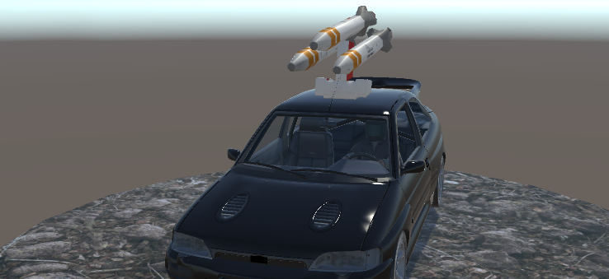
RocketShooter
Bti7527a – Game Developer Challenge 2015
Marco Füllemann, Julien Villiger, Daniel Inversini
BFH – TI

Slide 2
Erweiterungen
Multiplayer
Spawnpoints
Synchronisation Rockets/Explosionen, Autos, Rotationen

Slide 3
Erweiterungen
Multiplayer
Rockets
Exposition nach Zeit
Physikalische Kraft auf die Autos
Punktesystem

Slide 4
Erweiterungen
Multiplayer
Rockets
Models
Elemente aus dem Assetstore & Rotationsscripts
Bearbeitung mit Visual Studio

Slide 5
Erweiterungen
Multiplayer
Rockets
Models
GUI
Erweiterungen für Punkte, Zeit
Crosshair

Slide 6
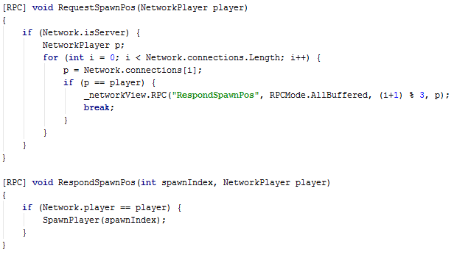
Multiplayer
Connect onLevelLoad / Disconnect onQuit
Spawnpoints

Slide 7
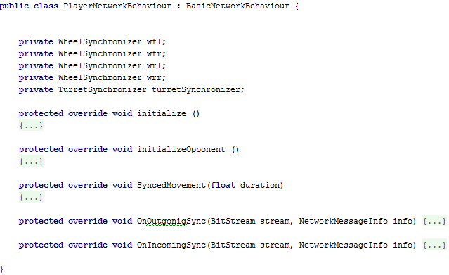
Multiplayer
Synchronisation
Erstellung Synchronizer
Scripts deaktivieren
Positionen & Rotationen
interpolieren
Daten senden
Daten empfangen

Slide 8
Rockets

Slide 9
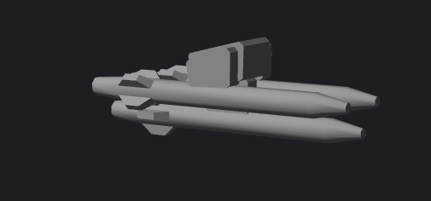
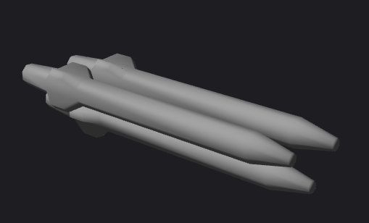
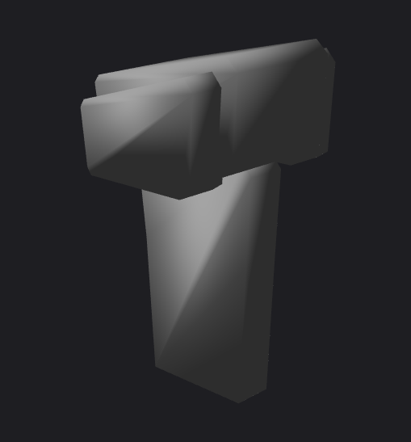
Models
Bearbeitung im VS
Rotation
Winkel

Slide 10
GUI
Punkte, Zeit
Crosshair
Scrollbar
Sprites
«onGUI» Funktion mit DrawTexture

